Slide 1

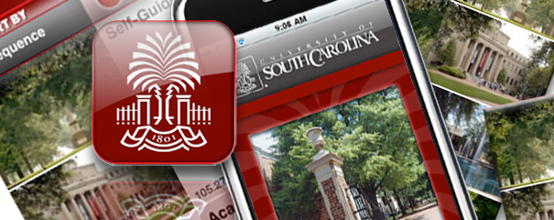
University of South Carolina,
Columbia

Slide 2
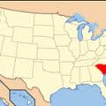
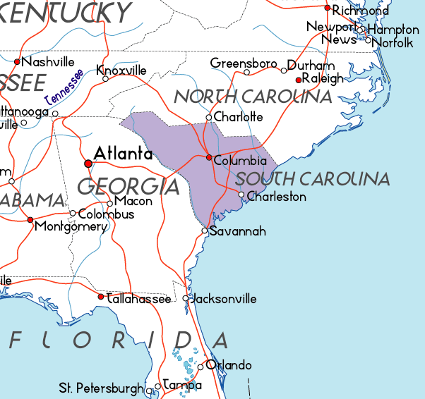
Información General
Carolina del Sur contiene 46 condados y su capital es Columbia . Carolina del Sur, limita al norte por Carolina del Norte , al sur y al oeste con Georgia , que se encuentra en todo el río Savannah y al este con el Océano Atlántico.
Hay siete aeropuertos importantes en Carolina del Sur, todos los que actúan en centros de aeropuerto regional. La mayor actividad por volumen de pasajeros es el Aeropuerto Internacional de Charleston.
Columbia es la capital del estado y la ciudad más grande de Carolina del Sur . La población es de aproximadamente unos 130.000 habitantes.
Carolina del Sur tiene un clima subtropical. húmedo. Carolina del Sur es conocida por el clima, las playas, los precios bajos y el golf.

Slide 3
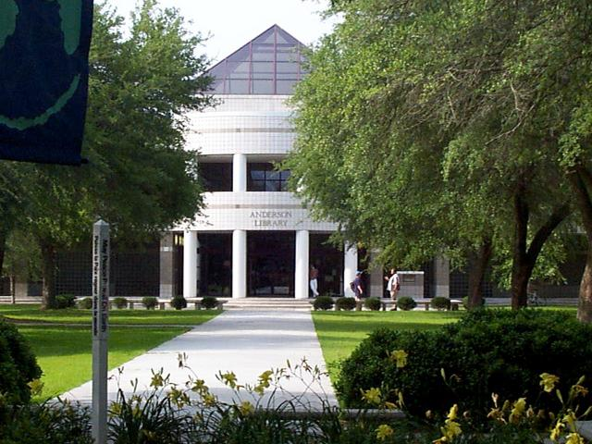
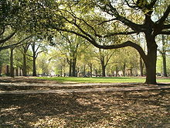
La universidad
Columbia es la sede del campus principal de la Universidad de Carolina del Sur (University of South Carolina) que fue fundado en 1801 como Carolina del Sur College y en 1906 como la Universidad de Carolina del Sur. La universidad cuenta con 350 programas de grado y reúne a más de 27.500 estudiantes a lo largo de 15 grados que otorgan las universidades y escuelas. Es una universidad urbana, situada en el centro de Columbia.

Slide 4
Información Académica
US News Ranking | 111
Tipo de institución | Pública
Año de fundación: | 1906
Matrícula anual Alojamiento, comida Calendario Académico: | $25.362 $12.000 Semestral
Número total de estudiantes 2010-2011: | 20.494
Situación: | Urbana
SAT (Matemáticas y Verbal)
TOEFL mínimo | 77 (internet) 550 (paper based)
Fecha límite solicitud de admisión: | 1 Febrero , 2011 par Semestre Otoño
Cuota solicitud de admisión: | $50
2009 porcentaje de admisión: | 40%
Selectividad de admisión: | +Selectiva

Slide 5
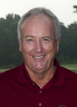
Director de Golf
Ex entrenador de Georgia Tech donde forma parte del Hall of Fame desde 2008
12 temporadas como Head Coach de Carolina del Sur.
Fue nombrado director de golf de Carolina del Sur en 2007.
Pertence al Hall of Fame de la Asociación de Entrenadores desde 2005
Entrenador de swing de los jugadores del PGA Tour David Duval (ganador de un British Open) y Thompson Kyle.
Puggy Blackmon

Slide 6
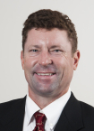
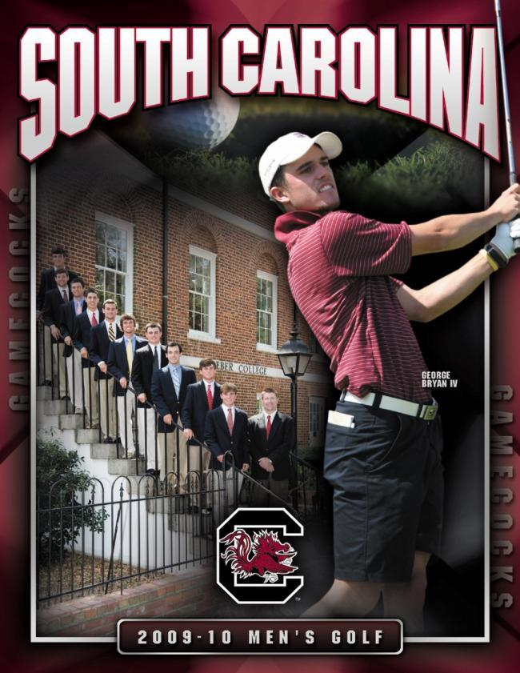
Curriculum de Bill McDonald / Entrenador Golf
Carrera como entrenador
2007-present: Head Coach, University of South Carolina
2006-07: Associate Head Coach, University of South Carolina
1994-95: Assistant Coach, Georgia TechInstructional Background
2006: Director of Instruction, Cartersville Country Club, Carterville, Ga.
2003-06: Founding Partner and Instructor, Accelerized Golf, Atlanta, Ga.
2000-03: Director of Instruction, City Club Golf Academy, Atlanta, Ga.
1999-2000: Designer for City Club Golf Academy, Atlanta, Ga.
1998-2000: Instructor, The Atlanta Golf Center, Norcross, Ga.
1996-98: Director of Instruction, University Club, Columbia, S.C.
Carrera como Jugador
1989-94: Played professionally in South Africa and Canada and PGA and Nationwide Tour events
1985-88: Georgia Tech men's golf team
Resulltados
1995 Inductee to Georgia Tech Sport Hall of Fame
1988 NCAA Championship Runner-Up
1988 GCAA Honorable Mention All-American
1985 GCAA Honorable Mention All-American

Slide 7

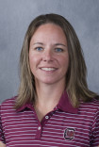
Curriculum de Kalen Anderson/ Entrenadora Golf
Carrera como Entrenadora
2008-a hoyt: Entrenajdora Golf femenino, University of South Carolina
2006-07: Entrenadora asistente, Duke University Instructional
2001-a hoy: Profesora de clientes privados y varios clinics.
Carrera como Jugadora
2001-05: FUTURES Tour, LPGA Qualifying School
2000: Jugó en el Abierto Femenino de EEUU
1997-2001: Equipo femenino de Golf deDuke
Resultados
NGCA Segundo equipo All-American (2000)
All-Atlantic Coast Conference (1999, 2000, 2001)
ACC Co-Rookie del Año (1998)
Academic All-America (1999, 2000, 2001)
Liz Murphey Intercollegiate Individual Champion (2001)
NCAA Team National Champion (1999)
ACC Equipo campeón (2001, 2000, 1999, 1998)

Slide 8
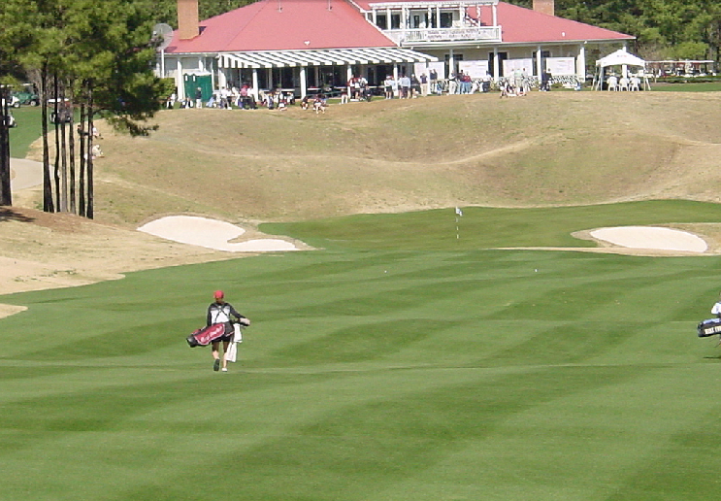
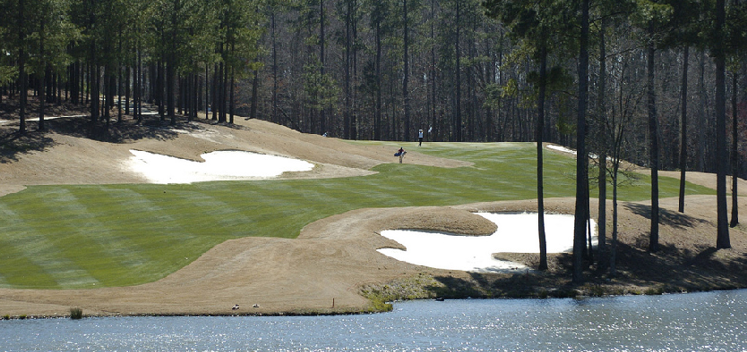
Campo de la universidad – Cobblestone Park
El campo de Cobblestone Park es un Championship Course de 27 hoyos. Se encuentra a 20 minutos del Campus.

Slide 9
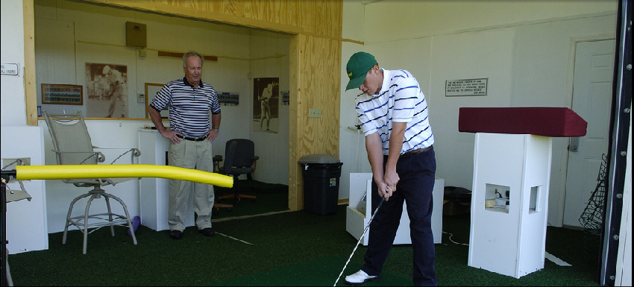
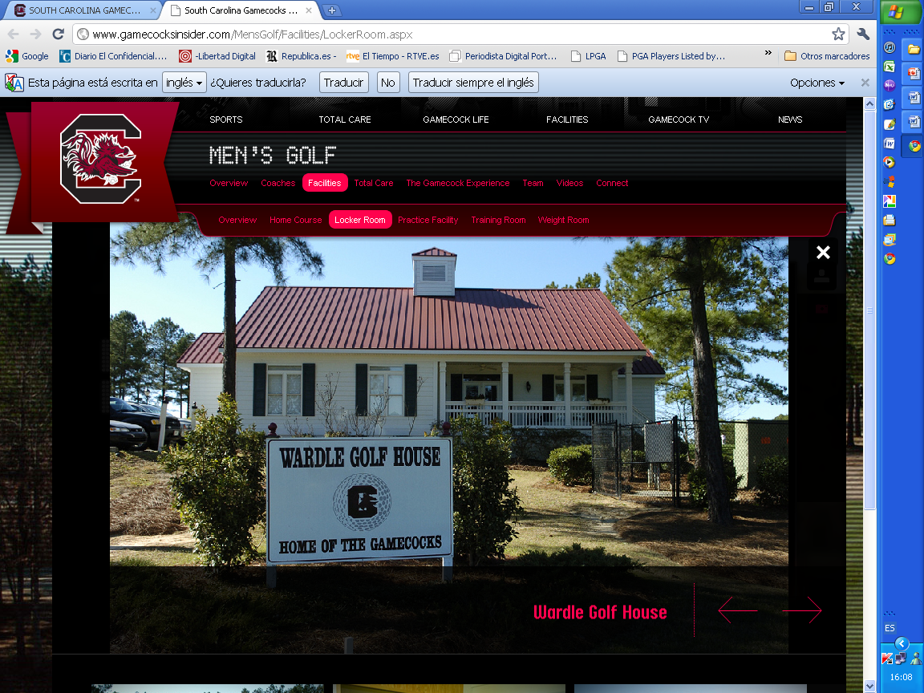
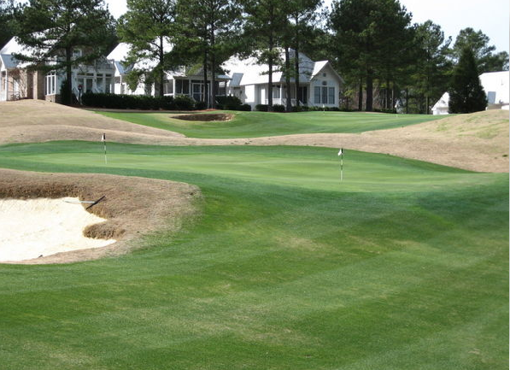
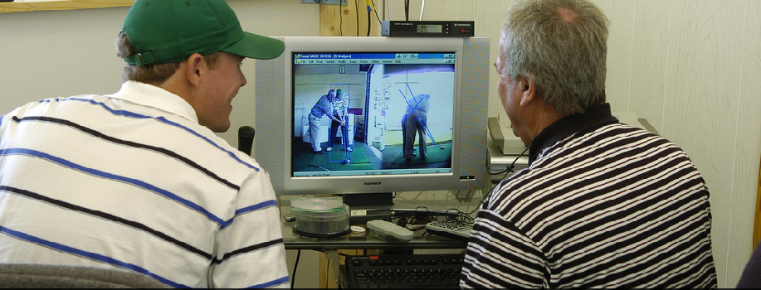
Teaching Center
El Teaching Center exclusivo para los equipos de Golf cuenta con salas de vídeo hacia un campo de prácticas con distintos greenes y una completa zona de juego corto.

Slide 10
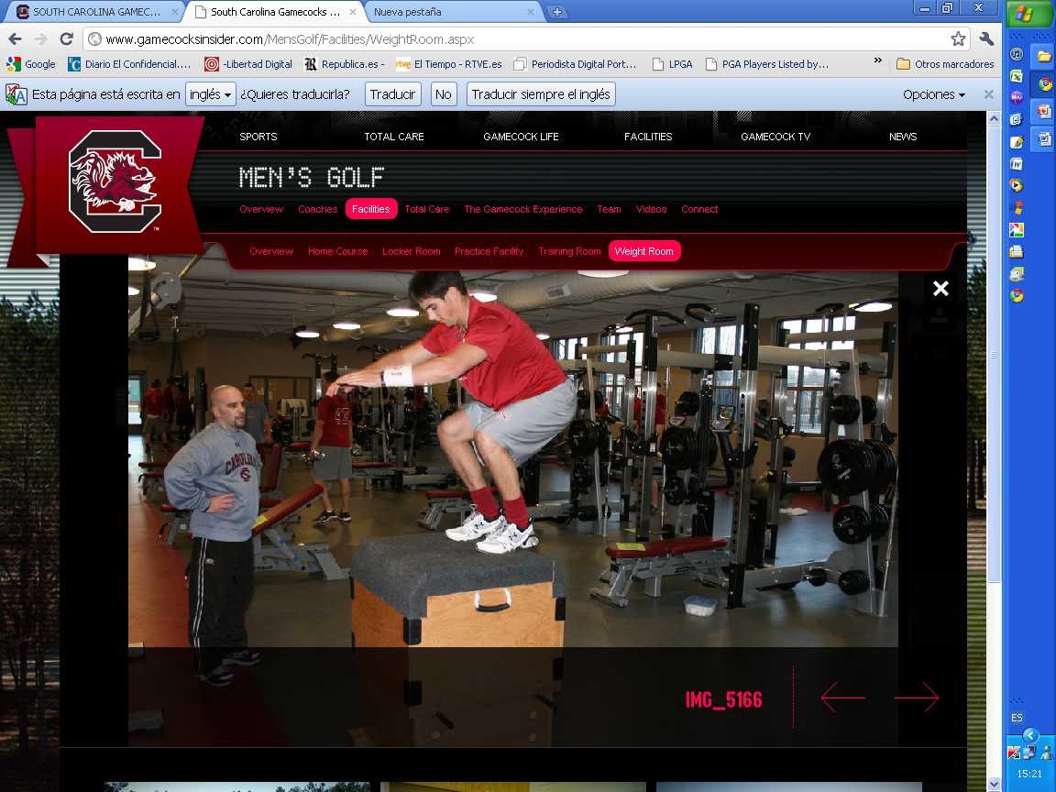
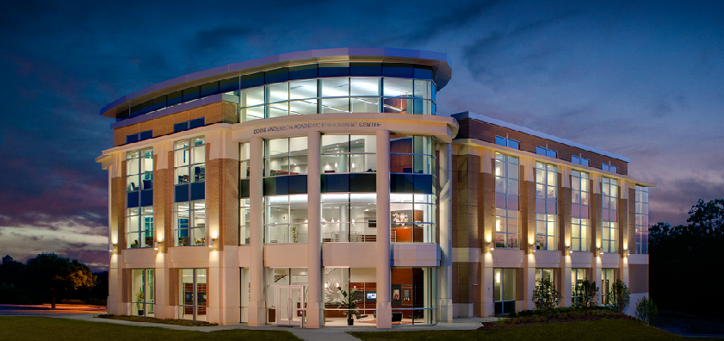
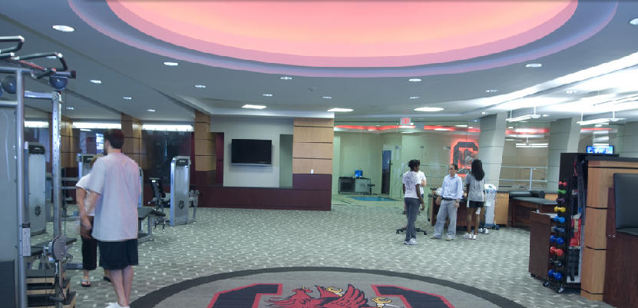
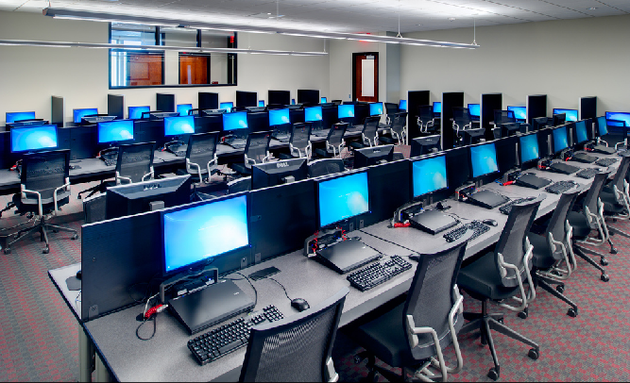
Gimnasio y Centro Académico para Atletas

Slide 11
Antiguos Alumnos
Jugadores PGA
Jugador | Años en PGA
Holland, Mike | 1980 - 1995
Liebler, Steven | 1982 - 1985
Paulson, Carl | 1995 - 2005
Quigley, Brett | 1991 - 2008
Wadsworth, Fred | 1984 - 2003

Slide 12
Antiguas Alumnas
Jugadoras LPGA 2010
Siew-Ai Lim (1996, Psychology)
Kristy McPherson (2003, Sports and Entertainment Management

Slide 13
Equipo de Golf Masculino
2010-2011
Nombre | Clase | Lugar de Nacimiento/Último Colegio
Zach Balit | FR | Bradenton, Fla./Out-of-Door Academy
Wesley Bryan | JR | Chapin, S.C./Dutch Fork
Dykes Harbin | SO | Augusta, Ga./Westside
Logan Harrell | FR | Huntersville, N.C./Hopewell
Dean Hester | SO | Dublin, Ga./Trinity Christian
Chase Liebler | SR | Irmo, S.C./Dutch Fork
Caulder Moore | FR | Isle of Palms, S.C./Wando
Michael Raines | JR | Acworth, Ga./Harrison
Clint Tolleson | SO | Spartanburg, S.C./Dorman
Blaine Woodruff | FR | Acworth, Ga./Harrison

Slide 14
Torneos del Equipo de Golf Masculino
Primer Trimestre 2011
Fecha Torneo Localidad
02/28/11 | Seahawk Invitational | Wilmington, N.C. (Country Club of Landfall)
03/11/11 | Bandon Dunes Championship | Bandon, Ore. (Bandon Dunes Golf Resort)
03/12/11 | Bandon Dunes Championship | Bandon, Ore. (Bandon Dunes Golf Resort)
03/20/11 | GCAA Match Play Championship | Ball Ground, Ga. (Hawks Ridge Golf Club)
03/21/11 | GCAA Match Play Championship | Ball Ground, Ga. (Hawks Ridge Golf Club)
03/22/11 | GCAA Match Play Championship | Ball Ground, Ga. (Hawks Ridge Golf Club)
03/27/11 | Hootie at Bulls Bay Intercollegiate | Awendaw, S.C. (Bulls Bay Golf Club)
03/28/11 | Hootie at Bulls Bay Intercollegiate | Awendaw, S.C. (Bulls Bay Golf Club)
03/29/11 | Hootie at Bulls Bay Intercollegiate | Awendaw, S.C. (Bulls Bay Golf Club)

Slide 15
Equipo de Golf Femenino
2010-2011
Nombre | Clase | Lugar de Nacimiento/Último Colegio
Katie Burnett | JR | Brunswick, Ga. (Brunswick)
Katie Rose Higgins | FR | Charleston, S.C. (First Baptist Church School)
Suzie Lee | FR | East Northport, N.Y. (Commack)
Amanda Strang | SO | Jonstorp, Sweden
Meredith Swanson | SO | Roanoke, Va. (Hidden Valley)
Samantha Swinehart | FR | Lancaster, Ohio (Lancaster)

Slide 16
Torneos del Equipo de Golf Femenino
Primer Trimestre 2011
Fecha Torneo Localidad
02/13/11 | UCF Challenge | Sorrento, Fla. (RedTail Golf Club)
02/14/11 | UCF Challenge | Sorrento, Fla. (RedTail Golf Club)
02/15/11 | UCF Challenge | Sorrento, Fla. (RedTail Golf Club)
03/11/11 | LSU Golf Classic | Baton Rouge, La. (University Club)
03/12/11 | LSU Golf Classic | Baton Rouge, La. (University Club)
03/13/11 | LSU Golf Classic | Baton Rouge, La. (University Club)
03/25/11 | Bryan National Collegiate | Browns Summit, N.C. (Bryan Park Champions Course)
03/26/11 | Bryan National Collegiate | Browns Summit, N.C. (Bryan Park Champions Course)
03/27/11 | Bryan National Collegiate | Browns Summit, N.C. (Bryan Park Champions Course)

Slide 17


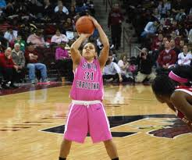
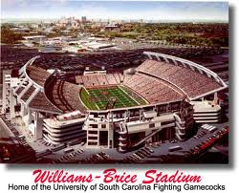
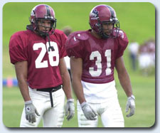
Deporte

